Slide 1
Мастер-план площадки КРТ
ТЕРРИТОРИЯ

Slide 2
Схема расположения территории
в планировочной структуре города
Площадь территории - _ кв.м

Slide 3
Фотофиксация территории *
3
* в случае комплексного развития незастроенной территории возможно проведение фотофиксации основных видовых точек местности
с обозначением данных видовых точек на схеме

Slide 4
Краткое описание территории
1. ТЕРРИТОРИЯ
2. СОЦИАЛЬНАЯ ИНФРАСТРУКТУРА
ОСНОВНЫЕ ТЕХНИКО-ЭКОНОМИЧЕСКИЕ
ПОКАЗАТЕЛИ СУЩЕСТВУЮЩЕЙ ЗАСТРОЙКИ
S территории _ м²
Существующие МКД:
- S общая _ м²
- S жилых помещений _ м²
Этажность существующей застройки _ этажа
Фактические нагрузки на инженерные сети
- Водопровод _ м³
- Канализация _ м³
- Тепловая нагрузка _ гкал/час
- Газ _ м³/час
- Электропотребление _ кВт
Количество рабочих мест _ раб. мест
3. ТРАНСПОРТНАЯ ДОСТУПНОСТЬ
4. СУЩЕСТВУЮЩЕЕ ПОЛОЖЕНИЕ

Slide 5
Градостроительные ограничения
территории
Функциональная зона –
Требуется корректировка зоны/
корректировка зоны не требуется – выбрать необходимый вариант
Территориальная зона –
Требуется корректировка зоны/
корректировка зоны не требуется – выбрать необходимый вариант
Схема
отображаются градостроительные ограничения, основу которых составляют зоны с особыми условиями использования территорий (охранные, санитарно-защитные зоны, зоны охраны объектов культурного наследия (памятников истории и культуры) народов Российской Федерации, водоохранные зоны, зоны санитарной охраны источников питьевого и хозяйственно-бытового водоснабжения, зоны охраняемых объектов, иные зоны, устанавливаемые в соответствии с законодательством Российской Федерации) и т.д.

Slide 6
Ценные элементы территории,
объекты культурного наследия
Пообъектная фотофиксация
Общая схема с локальным указанием мест размещения объектов

Slide 7
Поэлементная фотофиксация
существующих объектов
Пообъектная фотофиксация
Общая схема с локальным указанием мест размещения объектов

Slide 8
Существующее использование территории *
УСЛОВНЫЕ ОБОЗНАЧЕНИЯ
Границы рассматриваемой территории
Многоквартирные жилые дома _%
ИЖС, блокированные, садовые дома _ %
Объекты социального значения _ %
Административные объекты _ %
ОКН _ %
Иные объекты _ %
Границы кадастровых участков
Схема
отображается функциональное использование объектов по данным из ЕГРН (информация о фактическом использовании объектов, отличающаяся от сведений из ЕГРН, должны быть указаны в скобках) с отображением многоквартирных жилых домов, объектов социального назначения, объектов индивидуального жилого строительства, объектов административного назначения, объектов инженерной инфраструктуры, промышленных объектов, объектов транспорта и хозяйственных построек
МКД
КОЛИЧЕСТВО _шт.
ОБЩАЯ ПЛОЩАДЬ МКД _ м²
ПЛОЩАДЬ ЖИЛОГО ФОНДА _м²
количество жителей _чел.
ИЖС, блокированные, садовые дома
КОЛИЧЕСТВО _шт.
ОБЩАЯ ПЛОЩАДЬ МКД _ м²
ПЛОЩАДЬ ЖИЛОГО ФОНДА _м²
количество жителей _чел.
Объекты социального обслуживания
ДДУ _мест
ОУ _мест
Иные объекты
КОЛИЧЕСТВО _шт.
ОБЩАЯ ПЛОЩАДЬ _м²
* в случае комплексного развития незастроенной территории не требуется

Slide 9
Структура собственности земельных участков
УСЛОВНЫЕ ОБОЗНАЧЕНИЯ
Границы рассматриваемой территории
Территория МКД _%
Площадь – _ м2 (количество участков)
Муниципальная собственность _%
Площадь – _ м2 (количество участков)
Государственная собственность _%
Площадь – _ м2 (количество участков)
Частная собственность _%
Площадь – _ м2 (количество участков)
Участки, не стоящие _%
на кадастровом учёте
Границы кадастровых участков
Схема
отображается кадастровое деление территории по сведениям ЕГРН с указанием вида права на земельные участки (частная, муниципальная, государственная собственность, неразграниченные земли)
Всего в границах рассматриваемой территории:
- количество участков _ шт.
- общая площадь, всего _ га
в т.ч. муниципальная собственность _га
государственная собственность _га
частная собственность _га
неразграниченные земли _га

Slide 10
Физическое состояние существующих объектов
УСЛОВНЫЕ ОБОЗНАЧЕНИЯ
Существующие красные линии
Границы кадастровых участков
Границы рассматриваемой территории
Аварийные здания _%
Ветхие здания _%
(процент износа более 50% на 2022 г.)
Здания в удовлетворительном _%
состоянии
Разрушенные и заброшенные _%
здания
Схема
отображается информация о физическом состоянии существующих объектов, расположенных на рассматриваемой территории, с указанием их состояния (аварийное, ветхое, удовлетворительное, разрушенное)
ОБЩЕЕ КОЛИЧЕСТВО ОКС _шт.
КОЛИЧЕСКТВО АВАРИЙНЫХ ДОМОВ _шт.

Slide 11
Сведения по объектам, подлежащим сносу *
УСЛОВНЫЕ ОБОЗНАЧЕНИЯ
Существующие красные линии
Границы кадастровых участков
Границы рассматриваемой территории
Здания, подлежащие сносу _%
Сохраняемые МКД _%
и общественные здания
КОЛИЧЕСТВО ДОМОВ К РАССЕЛЕНИЮ _шт.
ПЛОЩАДЬ РАССЕЛЯЕМОГО
ЖИЛОГО ФОНДА _м²
Схема
отображается информация об объектах подлежащих сносу, сохранению
* в случае комплексного развития незастроенной территории не требуется

Slide 12
Социальное обеспечение
Анализ существующего положения:
Значения показателей потребности:
ДДУ _мест
школа _мест
Схема
отображаются объекты социального назначения (детские дошкольные учреждения, общеобразовательные учреждения, медицинские учреждения амбулаторного типа) в пределах нормативной доступности от рассматриваемой территории
Выводы о наличии/ отсутствии потребностей:
Предложения по обеспечению местами в ДДУ, школах (строительство новых объектов, реконструкция существующих):

Slide 13
Схема улично-дорожной сети
УСЛОВНЫЕ ОБОЗНАЧЕНИЯ
Границы рассматриваемой территории
Автомобильные дороги, проезды
Пешеходные связи
Остановки общественного транспорта
Маршруты движения
общественного транспорта
Перспективная УДС
Схема
отображаются решения по транспортному обслуживанию территории, в том числе решения по развитию улично-дорожной сети
Пояснения:

Slide 14
Обеспечение территории
инженерной инфраструктурой
(существующее положение)
Водоснабжение
Водоотведение
Газоснабжение
УСЛОВНЫЕ ОБОЗНАЧЕНИЯ
Границы рассматриваемой территории
Существующие красные линии
Водоснабжение
Водоотведение
Газоснабжение
Теплоснабжение
Электроснабжение
Схема
отображается информация по существующему обеспечению территории инженерной инфраструктурой
Схема
отображается информация по существующему обеспечению территории инженерной инфраструктурой
Теплоснабжение
Электроснабжение
Схема
отображается информация по существующему обеспечению территории инженерной инфраструктурой
Схема
отображается информация по существующему обеспечению территории инженерной инфраструктурой

Slide 15
Обеспечение территории
инженерной инфраструктурой
(проектное предложение)
Необходимые мощности:
1. Водоснабжение _ м³/ч
2. Водоотведение _ м³/ч
3. Газоснабжение _ м³/ч
4. Теплоснабжение _Гкал/час
5. Электроснабжение _кВт
Перечень необходимых мероприятий:
Водоснабжение
1.1.
1.2.
2. Водотведение
2.1.
2.2.
3. Газоснабжение
3.1.
3.2.
4. Теплоснабжение
4.1.
4.2.
5. Электроснабжение
5.1.
5.2.

Slide 16
Планировочная организация территории
УСЛОВНЫЕ ОБОЗНАЧЕНИЯ
Границы рассматриваемой территории
Проектируемые здания и сооружения
Существующие здания и сооружения
Дороги и проезды
Тротуары
Проектируемые площадки
Озеленение
Красные линии
Номер здания в экспликации/ этажность
Схема
отображается проектное решение территории с условным обозначением границ территории комплексного развития, местоположения проектируемых зданий и сооружений, существующих зданий и сооружений, дорог и проездов, тротуаров, зон размещения площадок различного назначения, парковок, в том числе подземных, озеленения, красных линий
1
8
Экспликация зданий, сооружений
№ по схеме | Наименование (назначение) | Этажность

Slide 17
Основные технико-экономические показатели
ПРОЕКТИРУЕМЫЕ ОБЪЕКТЫ
МКД _ шт.
Материал проектируемых МКД _
Площадь застройки _ м²
Этажность _ эт.
Площадь жилая _ м²
Площадь встроенных помещений _ м²
Количество жителей _ чел.
Количество квартир _ м²
Парковочные места _ маш/мест
Иные объекты (с уточнением) _ шт.
Площадь застройки _ м²
Площадь нежилая _ м²
Площадь озеленения _ м²
Коэффициент плотности застройки _
Потребность в ДДУ _мест
школах _ уч.
Предложения по обеспечению местами в ДДУ, школах (подробно)*
Потребность в медицинских учреждениях _пос./смену
Протяженность УДС _м
Протяженность внутриквартальных
проездов _м
*при необходимости на отдельном слайде

Slide 18
Принципиальная схема возможности инсолирования жилых помещений и объектов социальной инфраструктуры с указанием секторов инсоляции и времени
УСЛОВНЫЕ ОБОЗНАЧЕНИЯ
Границы рассматриваемой территории
Проектируемые здания и сооружения
Существующие здания и сооружения
Расчетный сектор инсоляции с указанием часов
Красные линии
Номер здания в экспликации/ этажность
Схема
отображаются существующие и проектируемые объекты капитального строительства и расчетный сектор инсоляции с указанием часов
1
8

Slide 19
Схема этапов реализации
1 ОЧЕРЕДЬ
Площадь территории _м²
Строительство МКД _м²
_шт.
Снос ОКС, всего _м²
_шт.
в т.ч авариные МКД _м²
_шт.
Иные виды работ _
Затраченные средства _млн.руб.
Схема
отображаются этапы реализации проектных решений
2 ОЧЕРЕДЬ
Площадь территории _м²
Строительство МКД _м²
_шт.
Снос ОКС, всего _м²
_шт.
в т.ч авариные МКД _м²
_шт.
Иные виды работ _
Затраченные средства _млн.руб.
и т.д.

Slide 20
Перечень основных видов разрешенного использования земельных участков (при реализации КРТ)
в соответствии с классификатором видов разрешенного использования земельных участков, утвержденным приказом Росреестра от 10.11.2020 № П/0412
№ п/п | Наименование ВРИ земельного участка | Описание ВРИ земельного участка | Код (числовое обозначение) ВРИ
Предельные параметры разрешенного строительства, реконструкции
объектов капитального строительства (при реализации КРТ)
№ п/п | Параметр | Значение параметра
1 | Предельное количество этажей и (или) предельная высота зданий, строений, сооружений
2 | Максимальный процент застройки в границах земельного участка, определяемый как отношение суммарной площади земельного участка, которая может быть застроена, ко всей площади земельного участка

Slide 21
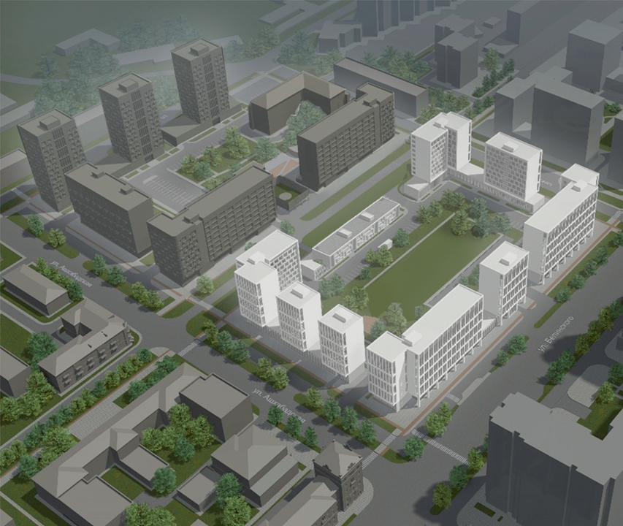
Объемно-пространственное решение*
 | КОЛ-ВО ЭТАЖЕЙ | ПЛОЩАДЬ ЗАСТРОЙКИ, м² | ПЛОЩАДЬ ОБЩАЯ, м² | ПЛОЩАДЬ НЕЖИЛАЯ, м² | ПЛОЩАДЬ ЖИЛАЯ, м²
1
2
3
4
5
6
7
8
9
3
2
Пример
1
4
5
9
6
7
8
* количество слайдов не ограничено

Slide 22



Средняя стоимость квадратного метра
(по состоянию на __.__.______г.)
УСЛОВНЫЕ ОБОЗНАЧЕНИЯ
Рассматриваемый участок
Участки, с указанием средней цены т.р./м²:
В – вторичное жильё
Н – новостройки
К – коммерческие помещения
Схема
СРЕДНЯЯ СТОИМОСТЬ
ВТОРИЧНОГО ЖИЛЬЯ
_ т.р./м²
СРЕДНЯЯ СТОИМОСТЬ
ЖИЛЬЯ В НОВОСТРОЙКАХ
_ т.р./м²
СРЕДНЯЯ СТОИМОСТЬ КОММЕРЧЕСКИХ ПОМЕЩЕНИЙ
_ т.р./м²

Slide 23
Вопросы, подлежащие урегулированию

Slide 24
Иные графические материалы

Slide 25
Финансово-экономическое обоснование проекта
ЗАТРАТНАЯ ЧАСТЬ
Всего, в т.ч. _млн.руб.
- расселение* _млн.руб.
изъятие*
(нежилые, ИЖС и т.д.) _млн.руб.
- строительство ОКС _млн.руб.
- инженерные сети _млн.руб.
- благоустройство _млн.руб.
- строительство УДС _млн.руб.
ДОХОДНАЯ ЧАСТЬ
Прибыль _млн.руб.
Стоимость 1м²
жилого назначения _тыс.руб.
Стоимость 1м²
коммерческого назначения _тыс.руб.
Стоимость 1 маш./места _тыс.руб.
Срок реализации КРТ _ лет
Рентабельность _ %
Доходность _%
* при наличии мероприятий

